Slide 1
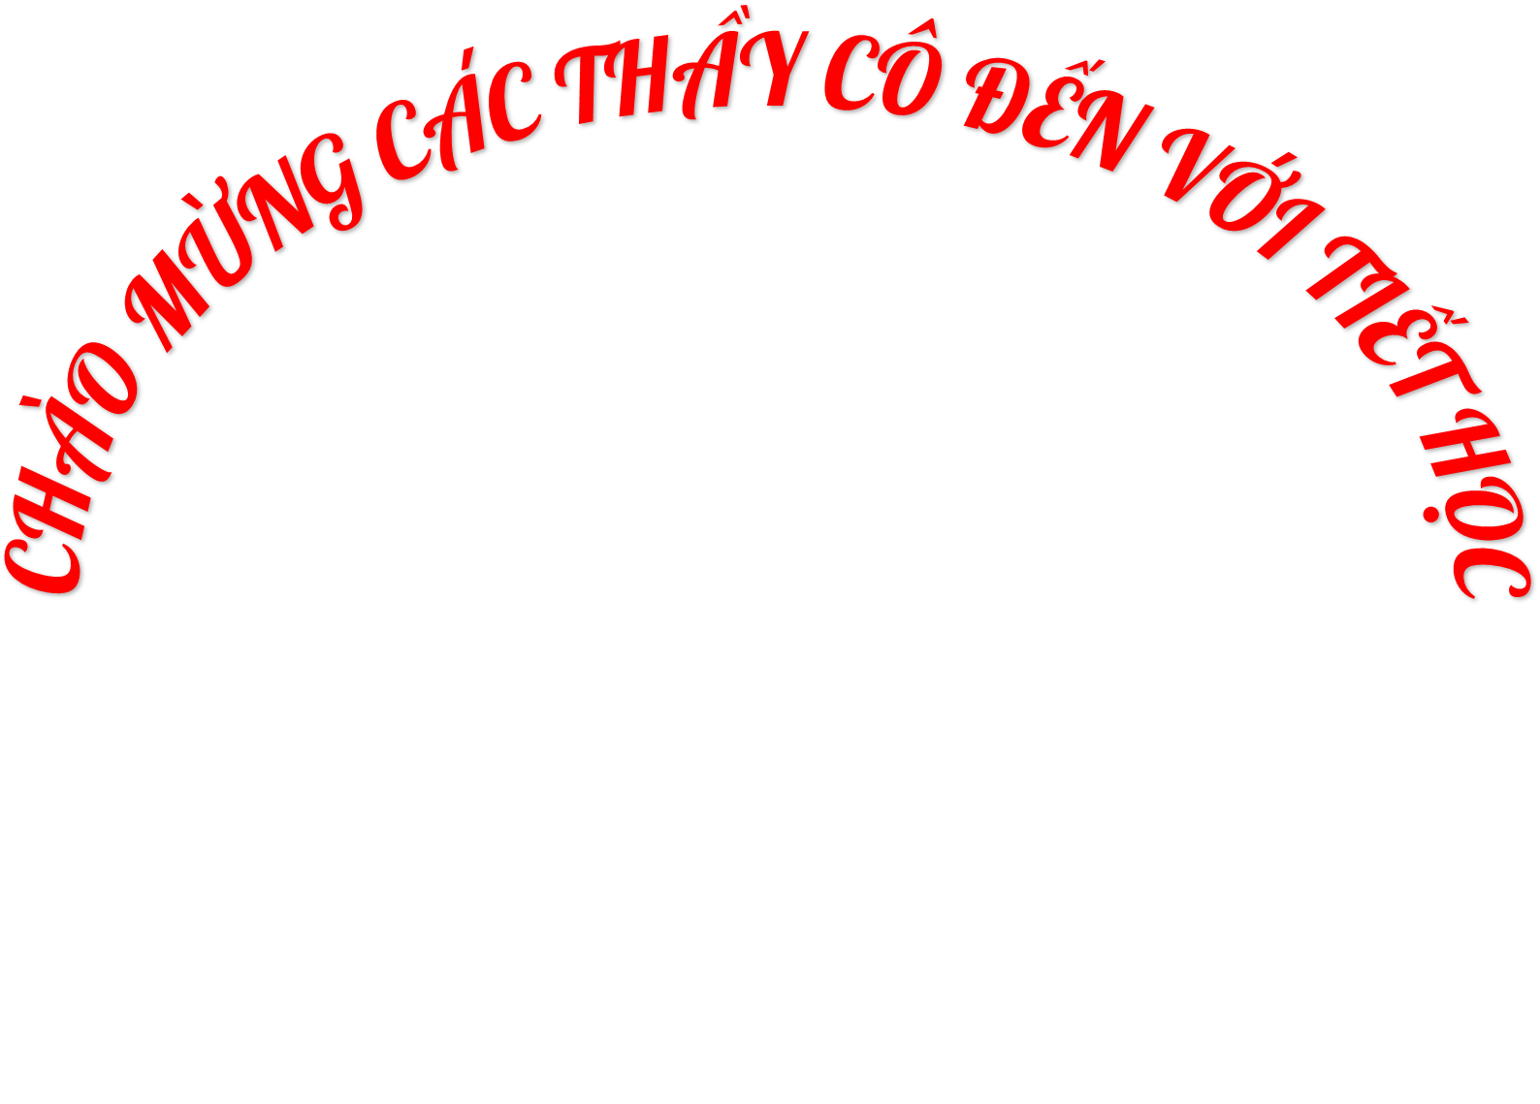
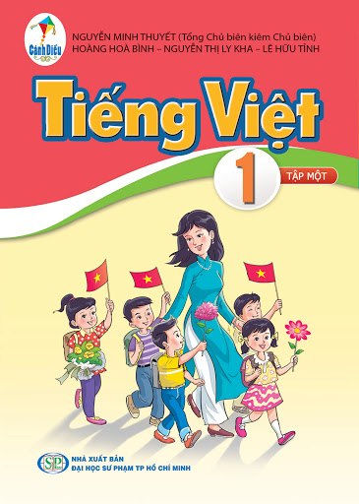
Lớp 1E
Giáo viên : Lê Thị Ngǌ Lan

Slide 2
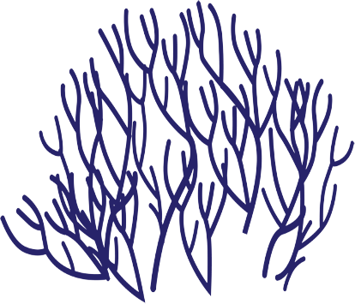
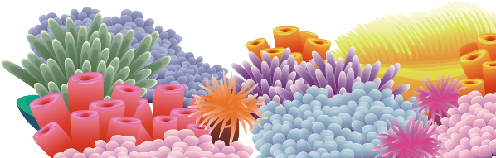
Khởi động

Slide 3
TRÒ CHƠI:
“Ô CỬA BÍ MẬT”

Slide 5
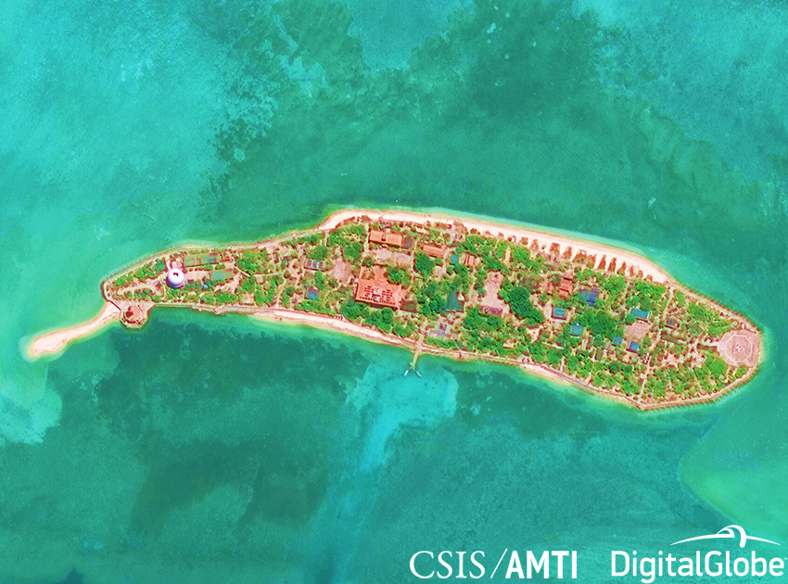

Slide 6
Con hãy đọc câu văn sau:
ang
Mùa gặt ở làng quê nhộn nhịp và tấp nập.

Slide 7
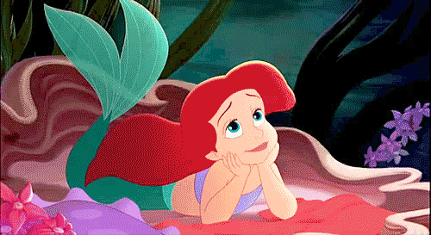

Slide 8
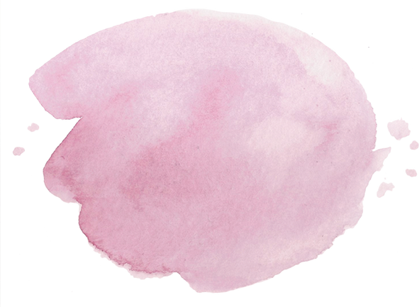
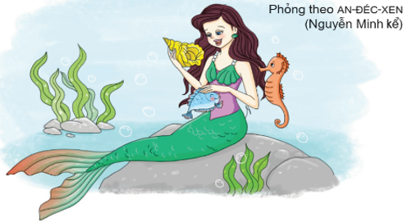
Nàng tiên cá
Nàng tiên cá là con vua biển. Nửa thân trên của nàng như một cô bé. Nửa thân kia là cá. Nhờ thế, nàng lướt trên biển rất nhẹ nhàng.
Nàng tiên cá có tất cả các thứ nàng muốn. Nàng chỉ chưa biết đất liền. Đêm đêm, nàng ngân nga hát. Dân đi biển nghe nàng hát, quên cả mệt, cả buồn.

Slide 9
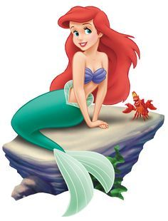
Nàng tiên cá
Nàng tiên cá là con vua biển. Nửa thân trên của nàng như một cô bé. Nửa thân kia là cá. Nhờ thế, nàng lướt trên biển rất nhẹ nhàng.
Nàng tiên cá có tất cả các thứ nàng muốn. Nàng chỉ chưa biết đất liền. Đêm đêm, nàng ngân nga hát. Dân đi biển nghe nàng hát, quên cả mệt, cả buồn.

Slide 10
Luyện đọc từ
nàng tiên cá
nửa thân trên
lướt trên biển
nhẹ nhàng
đất liền
ngân nga

Slide 11
LUYỆN ĐỌC
CÂU

Slide 12
Nàng tiên cá
Nàng tiên cá là con vua biển. Nửa thân trên của nàng như một cô bé. Nửa thân kia là cá. Nhờ thế, nàng lướt trên biển rất nhẹ nhàng.
Nàng tiên cá có tất cả các thứ nàng muốn. Nàng chỉ chưa biết đất liền. Đêm đêm, nàng ngân nga hát. Dân đi biển nghe nàng hát, quên cả mệt, cả buồn.

Slide 13
Nàng tiên cá
Nàng tiên cá là con vua biển. Nửa thân trên của nàng như một cô bé. Nửa thân kia là cá. Nhờ thế, nàng lướt trên biển rất nhẹ nhàng.
Nàng tiên cá có tất cả các thứ nàng muốn. Nàng chỉ chưa biết đất liền. Đêm đêm, nàng ngân nga hát. Dân đi biển nghe nàng hát, quên cả mệt, cả buồn.
1
2
3
4
5
6
7
8

Slide 14
Nàng tiên cá
Nửa thân kia là cá.
Nhờ thế, nàng lướt trên biển rất nhẹ nhàng.
Nàng tiên cá là con vua biển.
Nửa thân trên của nàng như một cô bé.
Nàng chỉ chưa biết đất liền.
Đêm đêm, nàng ngân nga hát.
Dân đi biển nghe nàng hát, quên cả mệt, cả buồn.
Nàng tiên cá có tất cả các thứ nàng muốn.

Slide 15
Nàng tiên cá
Nàng tiên cá là con vua biển. Nửa thân trên của nàng như một cô bé. Nửa thân kia là cá. Nhờ thế, nàng lướt trên biển rất nhẹ nhàng.
Nàng tiên cá có tất cả các thứ nàng muốn. Nàng chỉ chưa biết đất liền. Đêm đêm, nàng ngân nga hát. Dân đi biển nghe nàng hát, quên cả mệt, cả buồn.
1
2
3
4
5
6
7
8

Slide 16
LUYỆN ĐỌC
ĐOẠN

Slide 17
Nàng tiên cá
1
Nàng tiên cá là con vua biển. Nửa thân trên của nàng như một cô bé. Nửa thân kia là cá. Nhờ thế, nàng lướt trên biển rất nhẹ nhàng.
Nàng tiên cá có tất cả các thứ nàng muốn. Nàng chỉ chưa biết đất liền. Đêm đêm, nàng ngân nga hát. Dân đi biển nghe nàng hát, quên cả mệt, cả buồn.
2

Slide 18
LUYỆN ĐỌC
BÀI

Slide 19
Nàng tiên cá
Nàng tiên cá là con vua biển. Nửa thân trên của nàng như một cô bé. Nửa thân kia là cá. Nhờ thế, nàng lướt trên biển rất nhẹ nhàng.
Nàng tiên cá có tất cả các thứ nàng muốn. Nàng chỉ chưa biết đất liền. Đêm đêm, nàng ngân nga hát. Dân đi biển nghe nàng hát, quên cả mệt, cả buồn.

Slide 20
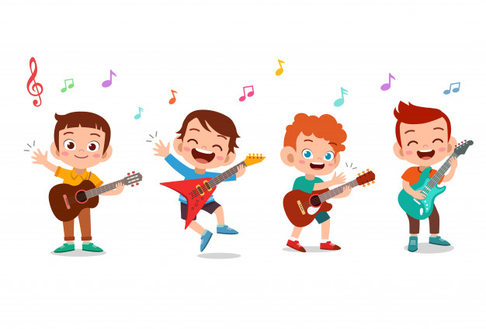
Thư giãn

Slide 22
TÌM HIỂU BÀI

Slide 23
Nàng tiên cá
Nàng tiên cá là con vua biển. Nửa thân trên của nàng như một cô bé. Nửa thân kia là cá. Nhờ thế, nàng lướt trên biển rất nhẹ nhàng.
Nàng tiên cá có tất cả các thứ nàng muốn. Nàng chỉ chưa biết đất liền. Đêm đêm, nàng ngân nga hát. Dân đi biển nghe nàng hát, quên cả mệt, cả buồn.

Slide 24
TRÒ CHƠI

Slide 25
5
3
4
2
0
1
Hãy chọn đáp án đúng nhất cho câu hỏi sau:
Câu 1: Bài tập đọc này kể về ai?
A
Vua biển
B
Nàng tiên cá
C
Người đánh cá

Slide 26
5
3
4
2
0
1
Hãy chọn đáp án đúng nhất cho câu hỏi sau:
Câu 2 : Nàng tiên cá có đặc điểm gì về hình dáng?
A
Nàng tiên cá có mái tóc màu đen.
B
Nửa thân trên là một cô bé, nửa thân
kia là cá.
C
Là một cô bé xinh xắn.

Slide 27
3
4
2
0
1
5
Hãy chọn đáp án đúng nhất cho câu hỏi sau:
Câu 3: Nàng tiên cá thích gì nhất ?
A
Ca hát
B
Bơi lội
C
Đánh đàn

Slide 29
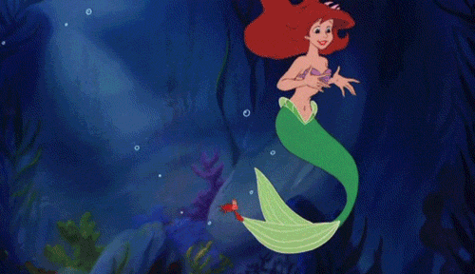

Slide 31
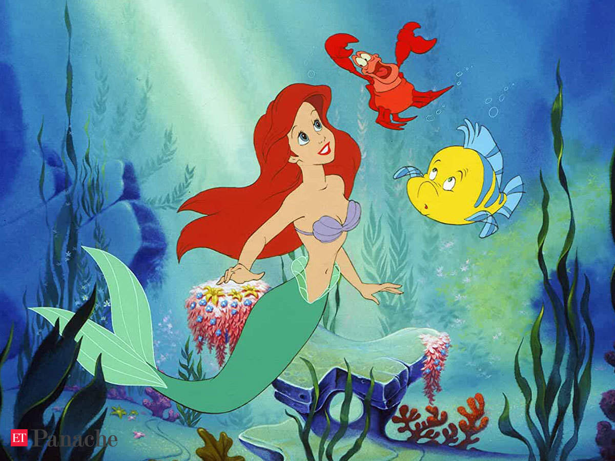

Slide 32
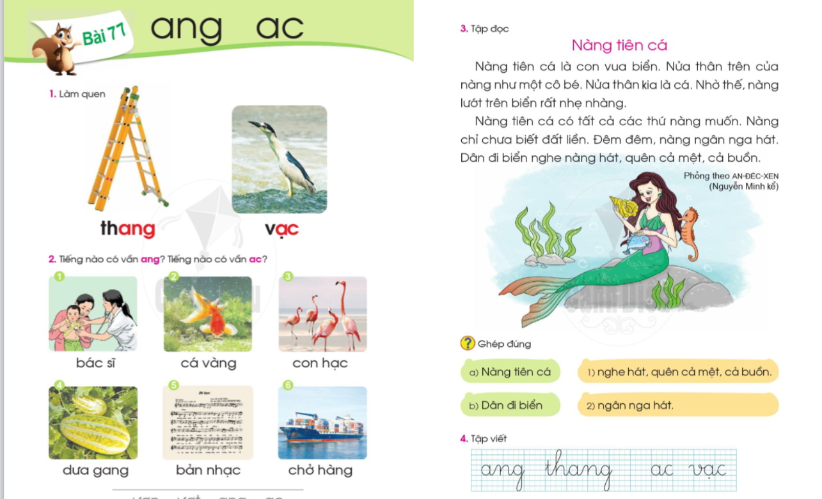

Slide 34
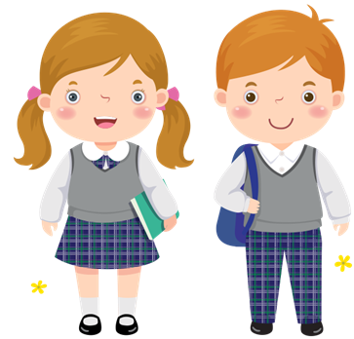
TRÂN TRỌNG CẢM ƠN
QUÝ THẦY CÔ
ĐÃ VỀ DỰ GIỜ LỚP 1E

